Slide 1
第三节课
TileMap制作
Collider/ rigidbody
相机跟随脚本

Slide 2
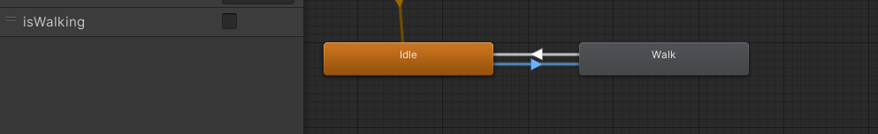
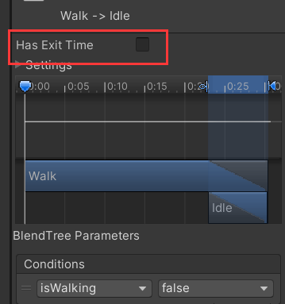
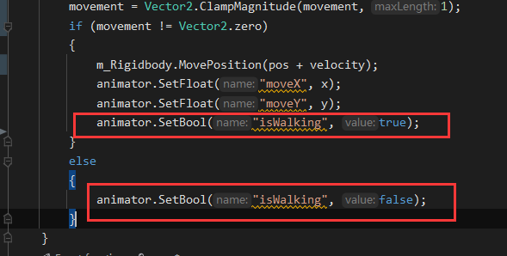
作业二
1. idle / walking animation

Slide 3
作业二
1. camera movement？

Slide 4
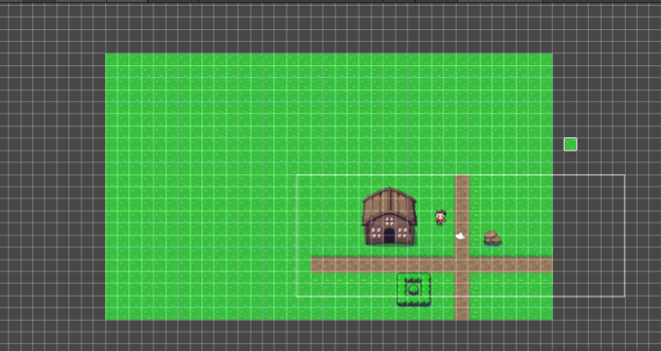
Tilemap制作
Tilemap：
瓦片地图，我们用一个个小的tile/sprite作为基本元素，在地图上用这样一个个方格的形式制作基本的关卡。
要创建这样一个场景，我们需要新建一个tilemap，以及创建一个tile palette。
Tilemap Renderer
Sorting layer
Tilemap collider 2D

Slide 5
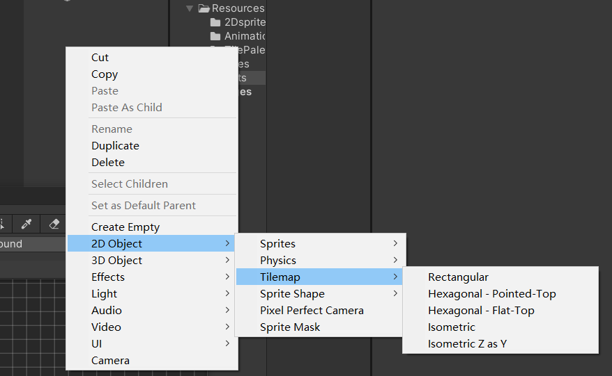
新建tilemap
Tilemap：
在场景中点击右键，创建正方形的tileMap
基本不需要改任何的设置目前，我们只需要为这个tilemap创建一个调色盘。

Slide 6
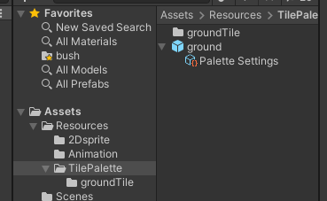
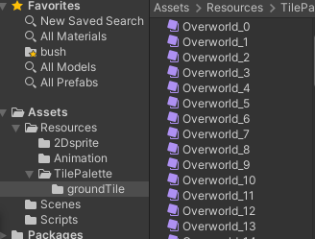
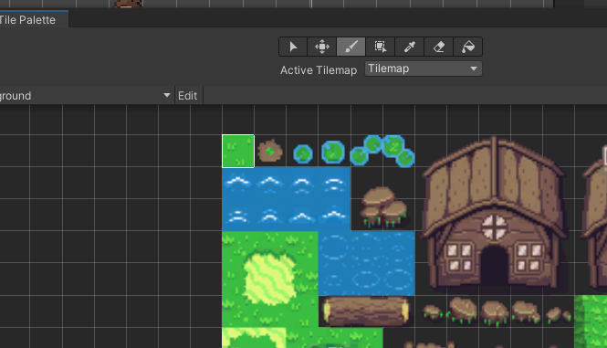
Tile Palette
调色盘，可以选择一个tile进行“涂色”
我们的场景就是用这种涂色的方案构成的。
打开Palette窗口 Windows->2D->Palette
创建一个新的Tile Palette，命名为ground，并新建一个文件夹来保存
将Ground相关的sprite拉到tile palette里面，并保存在groundTile中。【注意需要先slice，大小为16*16】

Slide 7
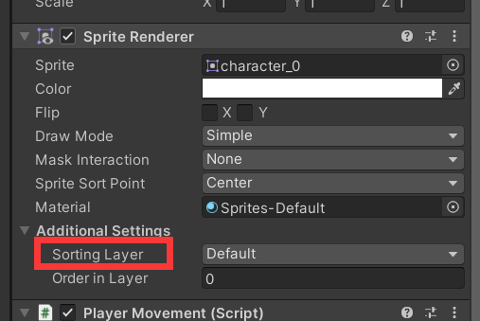
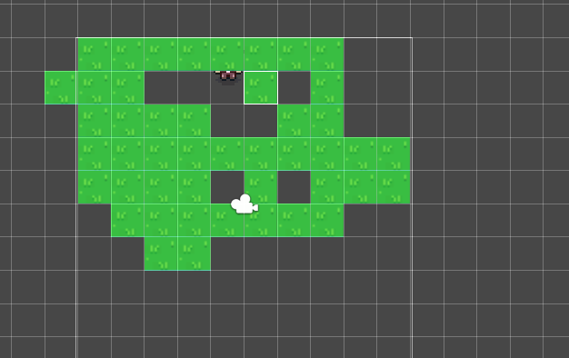
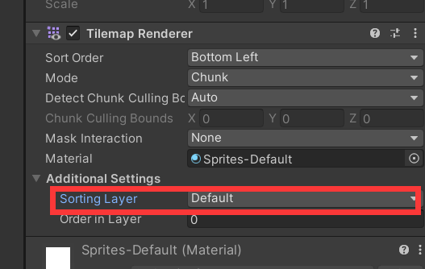
Sorting Layer
画上去之后，发现人物被覆盖了，为什么
Notes:
讲解pixels per Unity的： https://www.youtube.com/watch?v=9gtL-1AqLTA

Slide 8
Sorting Layer
Sorting Layer，
Tags, SortingLayer, Layer，都是Unity用来标记区分不同物体的，用这些方法将不同的物体标为一类。
Sorting Layer非常直接，描述了不同物体在绘制的时候的覆盖关系。
Unity Layer 链接
Notes:
讲解pixels per Unity的： https://www.youtube.com/watch?v=9gtL-1AqLTA

Slide 9
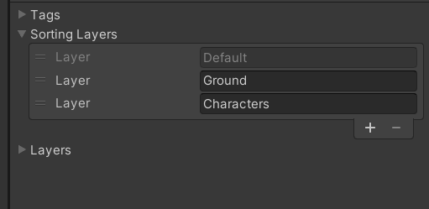
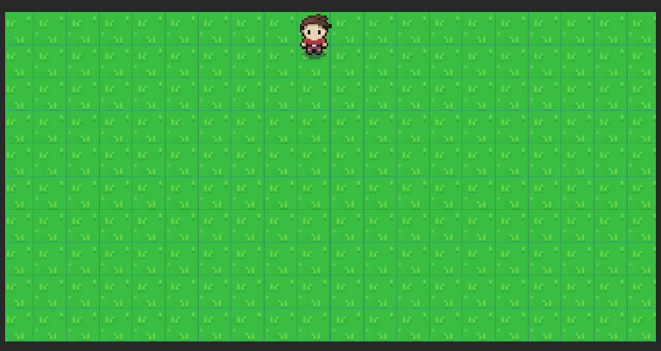
Sorting Layer
点击Sorting Layer选项，选择Adding Sorting Layer，创建新的layer
创建两个新的Sorting Layer，分别命名。
其规则就是，命名在越下面的层，会越后面绘制
调整Ground和Player所对应的layer，可以看到绘制正常了
Notes:
讲解pixels per Unity的： https://www.youtube.com/watch?v=9gtL-1AqLTA

Slide 10
碰撞 collision
回忆一下别的游戏，主角能够在草地上走，但是会被别的东西所阻挡，像是大树，房子，水池等。
这个功能就是由Collider + RigidBody 实现的。
这两个非常的重要，所以会展开来详细的说一下。
Notes:
讲解pixels per Unity的： https://www.youtube.com/watch?v=9gtL-1AqLTA

Slide 11
碰撞collision component
对于collision来说，重点有三个内容
1. 不同种类的碰撞体组件
2. composite collider2d component
3. 当两样东西接触时，他们是Collision detection / trigger message.
Notes:
讲解pixels per Unity的： https://www.youtube.com/watch?v=9gtL-1AqLTA

Slide 12
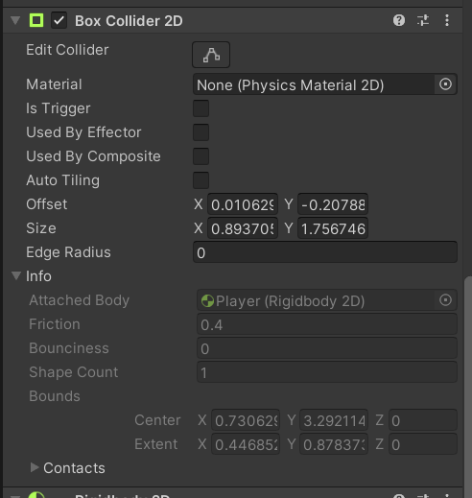
不同种类的碰撞体组件
我们在2d游戏中， 主要会使用 box2d， circle，polygon， tilemap2d这四种collider。
这部分其实很好理解，不同的collider有不同的基础形状。盒子类型的，圆型的，多边型的，tilemap型的。我们根据自己的设置去选择就好了。
Notes:
讲解pixels per Unity的： https://www.youtube.com/watch?v=9gtL-1AqLTA

Slide 13
Composite collider 2D
这个主要是针对tilemap collider的一个优化，如果一个房子有多个方块，那么我相当于每次计算碰撞的时候都要和每个方块算一次。
但是当我们把这些方块组合起来的时候，相当于只需要算一次，那么性能就节省了。
Notes:
讲解pixels per Unity的： https://www.youtube.com/watch?v=9gtL-1AqLTA

Slide 14
Collision detection / trigger message
https://docs.unity3d.com/Manual/CollidersOverview.html Collision action matrix部分
对于两个碰撞体来说，当他们碰在一起时，会发生三种情况。
1. 他们发生了碰撞检测，会挤在一起不会穿插上去，想象
人物走到墙边，被卡住了的效果。
2. 他们trigger了一个message，这个时候unity会执行一个
method叫做 OnCollisionEnter，你通过这种方式知道现在触发
了某个碰撞事件，比方说人进入房间的时候，其实就是用这种方法
3. 无事发生
Notes:
讲解pixels per Unity的： https://www.youtube.com/watch?v=9gtL-1AqLTA

Slide 15
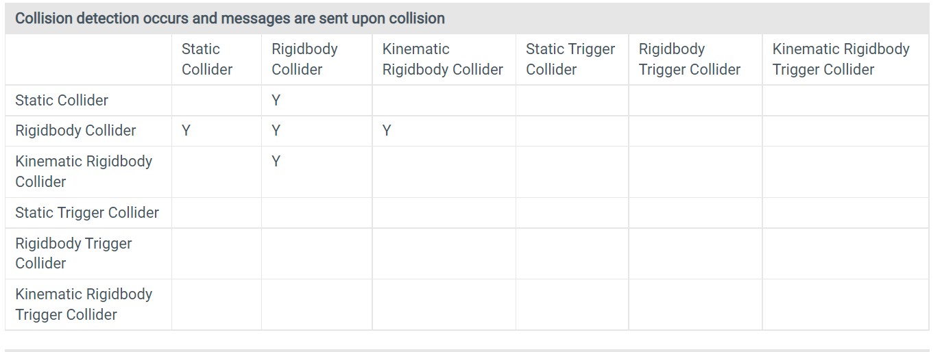
Collision detection
哪些东西触发Collision detection，网上会有教学说需要添加rigidbody什么的，但是不用管那个。
就看这边。static collider【即没有添加rigidbody组件】可以和有rigidbody组件的碰撞。
rigidbody collider【即rigidbody设置为dynamic】的可以和另外三个碰撞。
Kinematic【即rigidbody设置为Kinematic】的可以和rigidbody的碰撞
稍后聊rigidbody
Notes:
讲解pixels per Unity的： https://www.youtube.com/watch?v=9gtL-1AqLTA

Slide 16
Collision detection
注意，我们一定不可以打开istrigger，如果打开了之后，碰撞检测的时候就不会加入这个物体。
注意，我们要设置对物体的rigidbody和collider属性，保证加入碰撞测试队列，不然也会失效。
我们可以来测试一下：
Notes:
讲解pixels per Unity的： https://www.youtube.com/watch?v=9gtL-1AqLTA

Slide 17
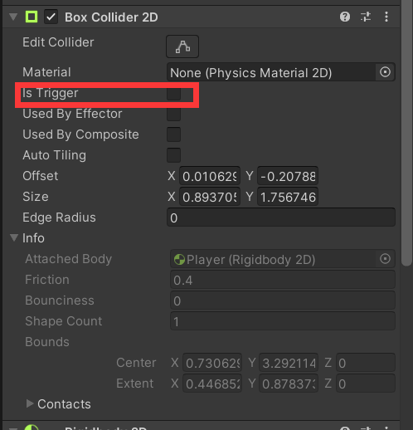
trigger message
所谓的trigger message，你可以理解为你设置了一个红外线感应装置，就像超市的自动门，每次你经过一块标记位置，系统就知道有人来了，门就打开了。
这个功能后续会被我们用在很多地方，像是载入新的关卡（load a new scene），公告牌等（走进一块牌子弹出一个信息）
要实现这个功能， 我们需要设置对collider，和rigidbody，然后打开这个trigger按钮
https://docs.unity3d.com/Manual/CollidersOverview.html trigger部分
Notes:
讲解pixels per Unity的： https://www.youtube.com/watch?v=9gtL-1AqLTA

Slide 18
Collider interactions
我们来重点看看之前讲的三类可以发生碰撞的类型：
Static Collider
Rigidbody Collider
Kinematic Rigidbody Collider
为此我们先来看看什么是rigidbody
https://docs.unity3d.com/2021.3/Documentation/Manual/class-Rigidbody2D.html
Notes:
讲解pixels per Unity的： https://www.youtube.com/watch?v=9gtL-1AqLTA

Slide 19
Rigidbody 2D
刚体就是一些符合运动学规律的物体，加入了这个组件后，物体的运动会符合一些运动学的规律，并且交由Unity底层去计算。
2d刚体比3d刚体运动简单，他只会在xy平面上移动，以及根据z轴旋转。
当我们加入了rigidbody之后，我们原来的transform组件会被rigidbody的transform组件所替代。我们依然可以改变transform这个属性来改变物体位置，但是这个会导致一些bug产生，比方说一些不可预测的运动。
Transform.translate() 应该被废弃了， 与之对应，我们要用到rigidbody.moveposition(), rigidbody.addForce().
刚体有一些重要的属性，我们来看一下：
1. bodytype
2. simulated
Notes:
讲解pixels per Unity的： https://www.youtube.com/watch?v=9gtL-1AqLTA

Slide 20
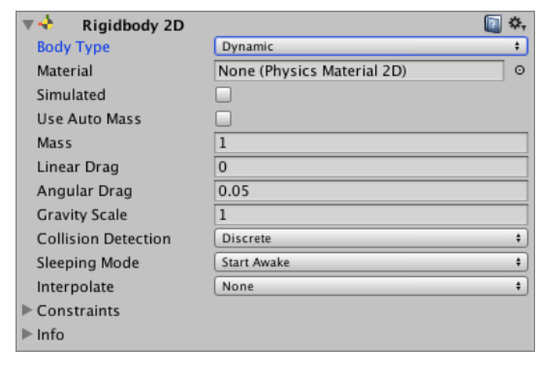
Dynamic rigidbody
body type有三种，第一种是dynamic的，可以想象为一个符合物理学运动规律的刚体，它会被加入到unity的physics system里面去，每一帧根据自己的物理特性和施加的一些力进行更新。所以是最费的。
我们不应该通过改变transform来更新它，而是要通过施加力的方式去更新。
https://www.youtube.com/watch?v=ZoZcBgRR9ns&t=247s 所谓的，物理更新
Notes:
讲解pixels per Unity的： https://www.youtube.com/watch?v=9gtL-1AqLTA

Slide 21
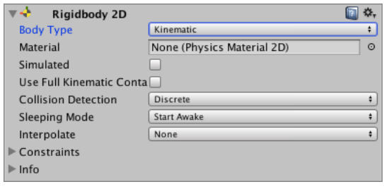
kinematic rigidbody
有时候我们不需要其遵守物理学的定律，比方说小人，其实我们就是通过input来控制的， 这个时候我们会用到kinematic的这种bodytype，其不会去加入physics system进行更新，所以比较不费。
我们可以用rigidbody.movePositon()来更新他，类似于之前的transform.translate()
注意，这种刚体类型，只会和dynamic的类型发生碰撞。
Notes:
讲解pixels per Unity的： https://www.youtube.com/watch?v=9gtL-1AqLTA

Slide 22
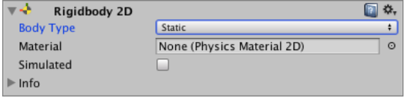
static rigidbody
最简单直接，碰撞的时候不会发生移动，拥有无限的质量，场景中不动的物体。
只会和动态的物体发生碰撞。
Notes:
讲解pixels per Unity的： https://www.youtube.com/watch?v=9gtL-1AqLTA

Slide 23
simulated
1. 对于dynamic 或者kinematic的物体来说，如果想让他们运动，就必须开启这个。
2. 对于static的物体来说，想要他能够和别的物体发生碰撞 ，就必须开启这个。
Notes:
讲解pixels per Unity的： https://www.youtube.com/watch?v=9gtL-1AqLTA

Slide 24
问题1
根据我们上面所学的内容，我们会发现一个问题。
首先我们的场景碰撞体是static的，如果需要和他产生碰撞，我们需要dynamic的player。
但是dynamic 这种body type，我们比较多用addForce这个方法去让他移动
注意，这个地方和我们的playermove会有冲突，因为其实我们需要的是一个kinematic的刚体，因为我们的运动其实是不加力的，而是简单的移动位置。
但是我们需要设置成dynamic，不然它不会和static collider产生碰撞检测。
dynamic还有另外一个好处，后续我们制作打怪的时候，会需要一个击退效果。
Notes:
讲解pixels per Unity的： https://www.youtube.com/watch?v=9gtL-1AqLTA

Slide 25
Collider interactions
Static Collider
Rigidbody Collider
Kinematic Rigidbody Collider
在我们了解完刚体属性之后，这三种的区别就非常明显了，我们想要阻挡效果，只有rigidbody collider能和其他两个发生阻挡。
我们会对建筑使用static collider。
接下去我们就来场景里面添加这些内容，包括人物和tilemap
Notes:
讲解pixels per Unity的： https://www.youtube.com/watch?v=9gtL-1AqLTA

Slide 26
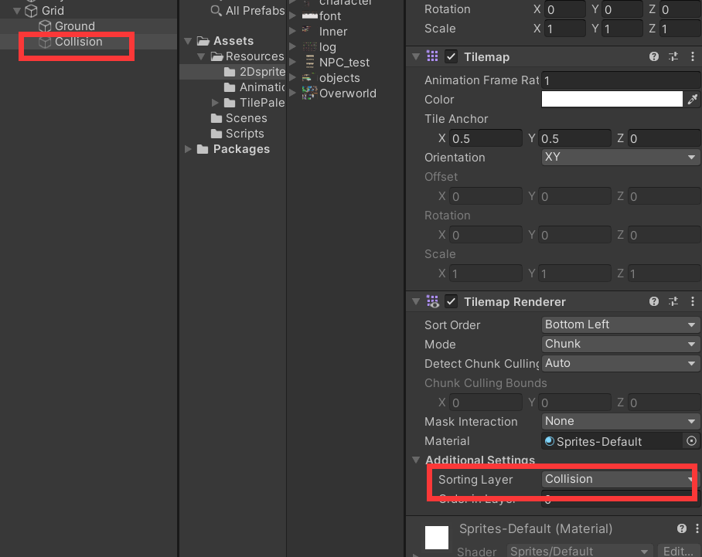
TileMap collider
首先他也是由tilemap构成的，我们会用一层新的tilemap
然后我们将这些无法走到的区域用一样的方法画在tilemap上，因为我们设置了新的渲染层，所以我们应该设置一个新的sortinglayer

Slide 27
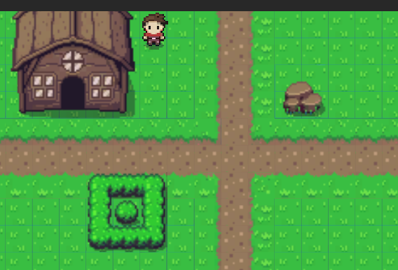
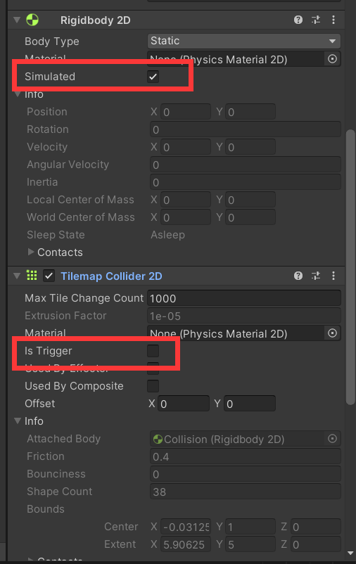
TileMap collider
用Tile Palette绘制一些简单建筑，比方说房子或者是草垛。
然后加入Tilemap collider 2D component，此时会自动加入一个rigidbody。
设置其为静态的，即可。
我们另外加入一个composite collider 2D，合并这一层的内容，这样可以节省性能。
注意，isTrigger选项一定不能开。

Slide 28
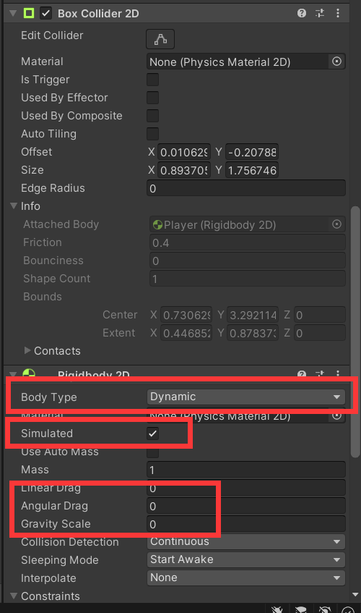
player collider/rigidbody
接下去添加人物的部分，人物需要一个rigidbody2d，和一个box2d collider。
将rigidbody2d设置为dynamic，打开simulated。然后注意这边的所有其他参数我们设置为0，因为其实我们需要的是一个kinematic的rigidbody，我们不希望他受到物理的影响。【后续或许会，比方说被怪攻击到我们需要一个击退效果】

Slide 29
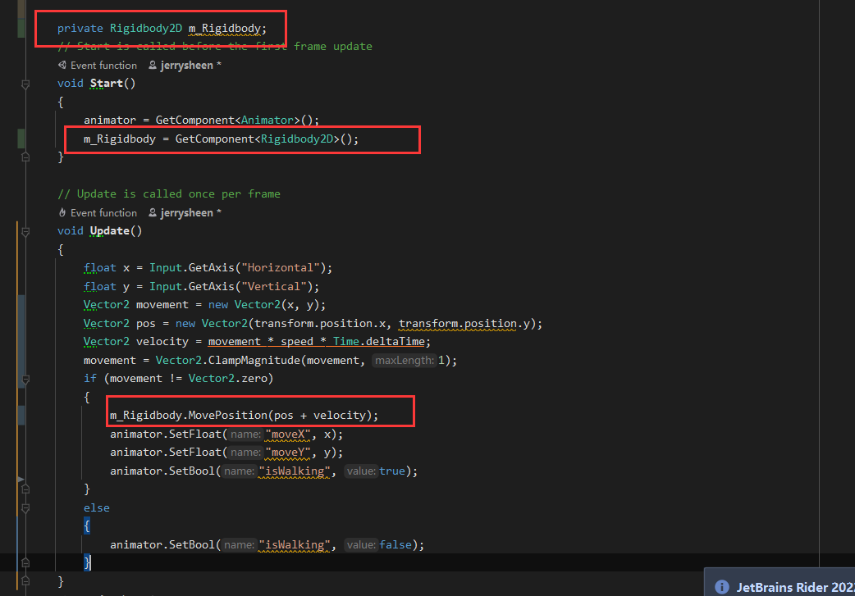
更改代码逻辑
我们需要把所有的transform.translate，改成rigidbody相关的。
在开始的时候，我们需要获得自己的刚体。
我们的代码本来是3d的向量，现在因为引入了rigidbody2d，所以会变成2D，很好理解。

Slide 30
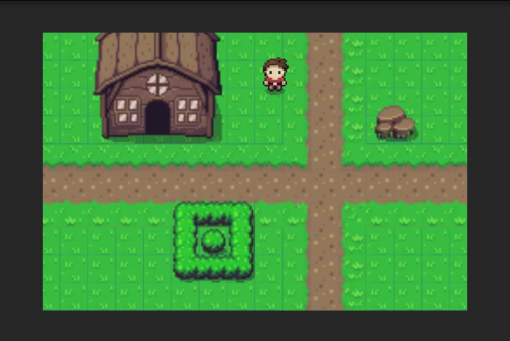
效果

Slide 31
2个问题
1. 相机没有跟随着移动
2. box2d collider太大

Slide 32
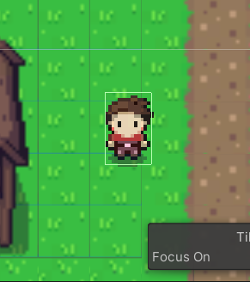
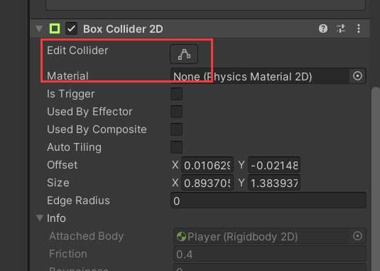
第二个问题的修改
第二个问题修改非常简单，只需要打开box2d collider的编辑菜单，把碰撞面积降低就好。

Slide 33
第一个问题的修改
我们需要一个脚本，相机会跟随着人物进行移动。
思考：
首先这个脚本是移动相机的transform，所以应该会挂在相机上。
其次，这个脚本需要知道人物在哪里，所以一定会想办法找到人物这个gameobject
最后，更新的时候，我们希望人物先动完，相机再动。

Slide 34
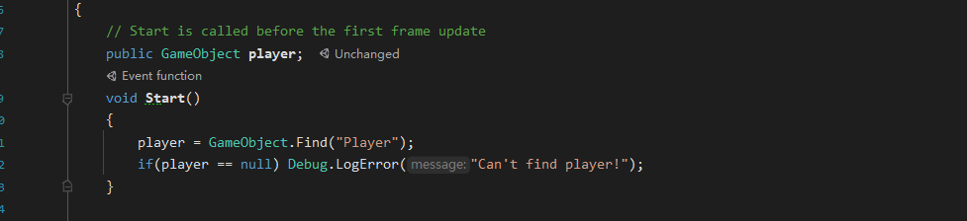
相机移动
首先创建一个脚本，挂在相机底下。
在相机脚本下面获得player这个gameobject
相机“跟随”人物进行位置移动：
首先，我们肯定知道，是通过改变摄像机的transform，来实现效果。
其次，有一个问题，怎么样实现这个跟随？怎么保证player先移动，相机后移动。

Slide 35
Unity Monobehavior life cycle
我们现在写的脚本都继承自monobehaviour，他有自己的一个执行顺序。
https://docs.unity3d.com/Manual/ExecutionOrder.html
重点看的几个， Awake和enable
Fixedupdate
update， lateupdate

Slide 36
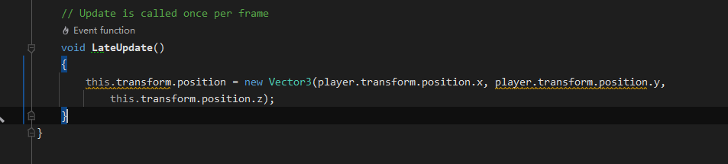
Unity Monobehavior life cycle
所以说，我们要保证跟随，只需要在update中，更新player位置。
在lateupdate中，获取他的更新完的位置，然后更新摄像机。

Slide 37
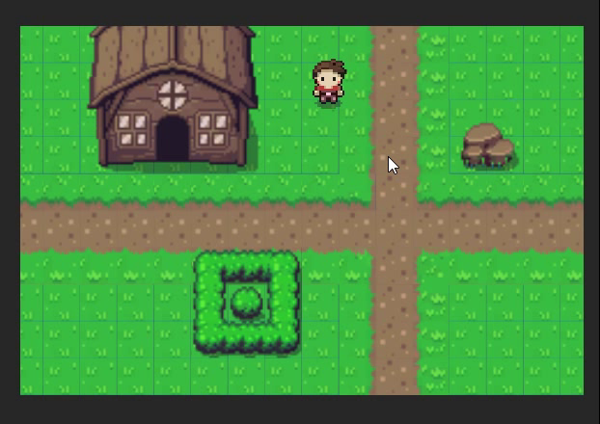
效果：

Slide 38
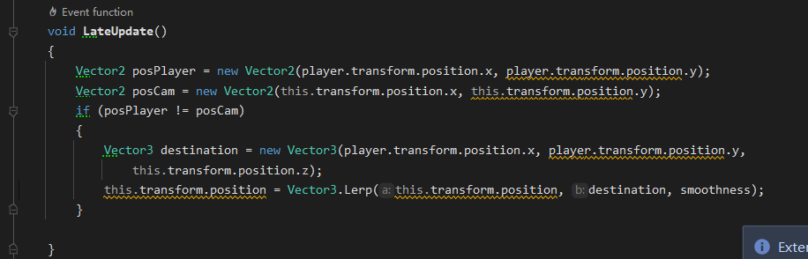
smoothness？
如何实现一个跟进的效果，相机有一定的延迟？
代码哪里可以优化？
和移动的代码一样，我们只有在两个值不一样的时候，才需要更新。
解释一下这个lerp效果。Lerp会进行插值，根据第三个数字smoothness的值，0的话就是前面这个数，1的话就是后面这个数。所以在这个update中，数字会慢慢接近destination的值。即慢慢跟随到player位置

Slide 39
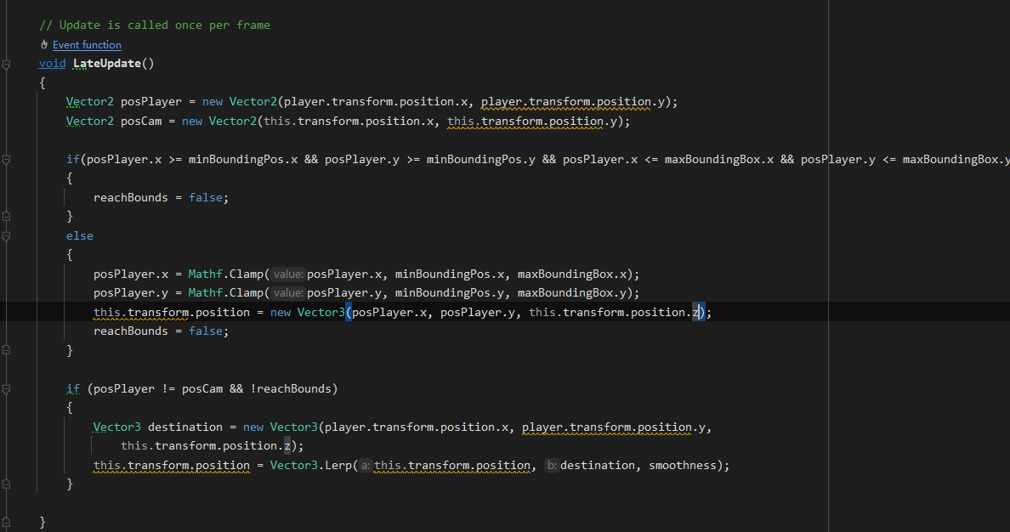
Bounding Box
我们需要框定摄像机的最大和最小值，如果超过这个区域就不跟随了，防止穿帮看到蓝色区域。

Slide 40
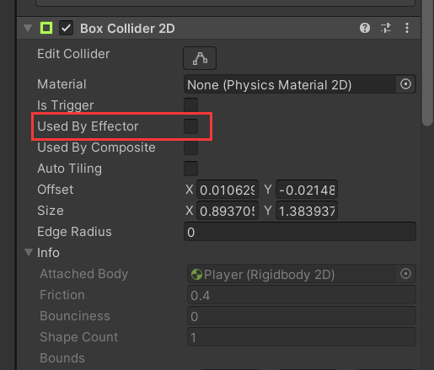
课后作业
【必做】完成这节课上课提到的内容，自己创建一个场景，有障碍物，摄像机会根据人移动。
【阅读】： 阅读这节课相关的unity manual，深入了解碰撞体和刚体。
https://docs.unity3d.com/Manual/CollidersOverview.html
https://docs.unity3d.com/Manual/ExecutionOrder.html
https://docs.unity3d.com/2021.3/Documentation/Manual/class-Rigidbody2D.html

